Slide 1


Slide 2

BAGI CIVITAS ACADEMICA UNPAD
Visi Unpad
Mencapai Universitas Bereputasi Dunia dan Berdampak pada Masyarakat
Misi
Mewujudkan academic excellence dan memperoleh rekognisi nasional dan internasional;
Meningkatnya relevansi dan inovasi pendidikan, penelitian dan pengabdian pada masyarakat;
Mewujudkan kemandirian dengan kapitalisasi sumber daya internal dan kemitraan strategis;
Meningkatkan kontribusi Unpad dalam penyelesaian masalah yang berdampak pada kesejahteraan masyarakat Jawa Barat dan Indonesia;
Membangun karakter kepemimpinan dengan budaya kolektif, profesional, dan berintegritas dalam pengelolaan keberlanjutan Universitas.
Tujuan
Tercapainya keberlanjutan produktivitas sumber daya manusia (SDM) dan kelembagaan merespons perubahan global;
Tercapainya lulusan berdaya saing Internasional yang berkarakter dan menjunjung budaya lokal;
Tercapainya hasil riset dan inovasi unggul yang terekognisi internasional berlandaskan Pola Ilmiah Pokok;
Terwujudnya kemandirian institusi yang didukung oleh tata kelola yang baik dan kemitraan strategis di dalam dan luar negeri;
Terwujudnya peningkatan kontribusi untuk pembangunan Jawa Barat dan Indonesia berbasis kualitas dan relevansi pengembangan iptek dan inovasi;
Tercapainya pengakuan atas reputasi Unpad berskala Internasional.

Slide 3
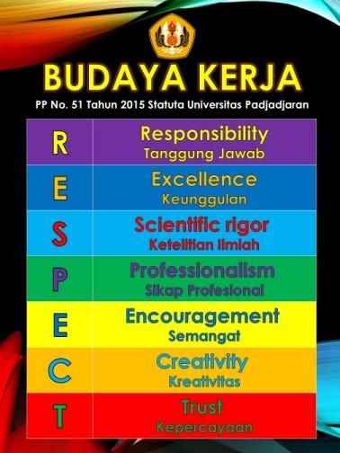
Bagi PEGAWAI UNPAD

Slide 4
Bagi Mahasiswa Unpad

